Slide 1
DEPARTAMENTO DE CIENCIAS DE LA TIERRA Y DE LA CONSTRUCCIÓN
CARRERA DE INGENIERÍA GEOGRÁFICA Y DEL MEDIO AMBIENTE
“Diagnóstico para identificar procesos de Gentrificación mediante el Modelo de Calidad de Vida Urbana en la zona de influencia de la Estación El Labrador del Metro de Quito”
Autor:
Cristian Paul Moya Chávez
Director de Carrera:
Ing. Alexander Robayo Nieto, MSc.
Director del Proyecto:
PhD (c) Rodolfo Salazar Martínez
Docente Evaluador:
Ing. Ginella Jácome Loor, MSc.
Secretaria Académica UAR:
Ab. Michelle Benavides Guzmán

Slide 2
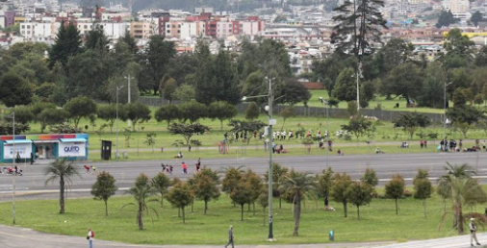
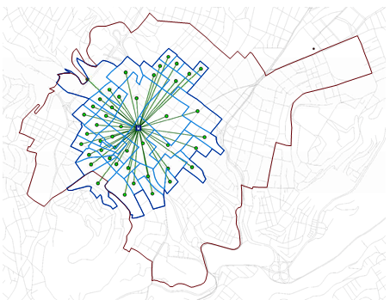
Planteamiento del problema
PLANIFICACIÓN ADECUADA
EVOLUCIÓN DEMOGRAFICA
REHABILITACIÓN DE ÁREAS ABANDONADAS
NUEVA CENTRALIDAD
NUEVOS SITIOS DE PRODUCTIVIDAD

Slide 3
Justificación
Art. 3. Planificar el Desarrollo Nacional
ODS 11. Ciudades y Comunidades Sostenibles
Directriz 4. Planificación especial en áreas de influencia de proyectos de trascendencia
Art. 54 y 55. Funciones y Competencias de los GADs
Art. 42 y 43. Tratamientos y Estándares Urbanísticos
Ordenanza 0352. Plan Especial Bicentenario – Parque De La Ciudad
Resolución STHV-019-2020. Proyectos eco-eficientes ubicados en las áreas de influencia del Sistema Metropolitano de Transporte

Slide 4
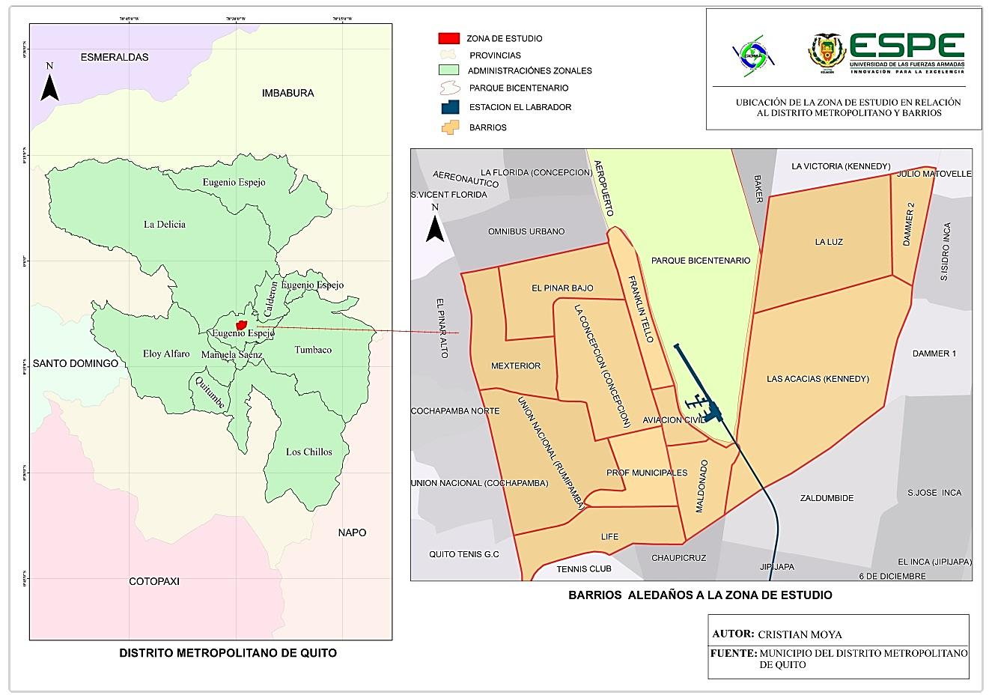
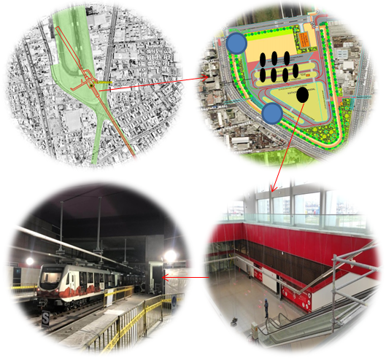
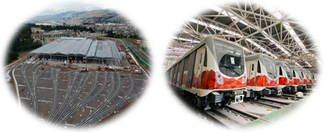
DESCRIPCIÓN DEL AREA DE ESTUDIO

Slide 5
OBJETIVOS
OBJETIVO GENERAL
Analizar e identificar el proceso de gentrificación en el que se encuentra el área de afectación de la Estación El Labrador de la Primera Línea del Metro de Quito mediante el modelo de calidad de vida urbana.
OBJETIVOS ESPECIFICOS
Recopilar las variables explicativas en razón de los 3 tipos de ecologías urbanas.
Determinar la zona de influencia directa con el mayor porcentaje de susceptibilidad a la Gentrificación en el área de la Estación El Labrador del Metro de Quito.
Generar escenarios territoriales óptimos en el área de estudio mediante un análisis multiactor y análisis de expertos.
Desarrollar una serie de estrategias de intervención urbana sostenible (seguridad y socio ambiental) en el espacio público de la zona de influencia.

Slide 6
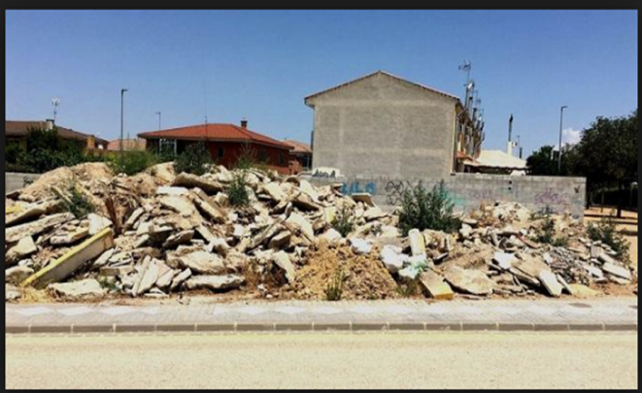
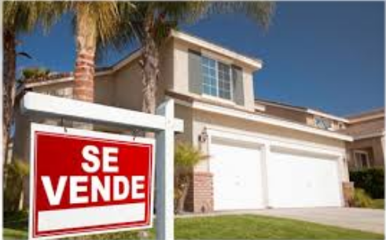
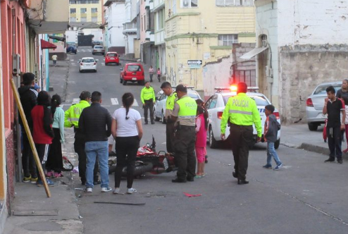
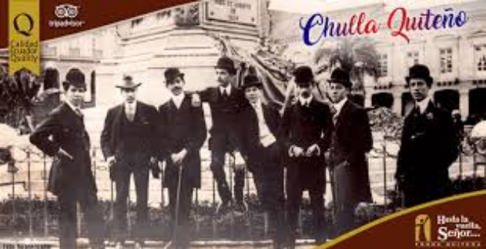
FUNDAMENTO TEÓRICO
Abandono institucional de los Barrios
Comercialización de inmuebles
Estigmatización de los Barrios
GENTRIFICACIÓN
“gentry” = “the better of”
(Glass, 1964). Aburguesamiento de un determinado lugar producido por el desplazamiento y expulsión de sus residentes originarios y de su reemplazo por habitantes con mayor poder adquisitivo.
(Janoschka & Sequera, 2014). Rehabilitación de la calidad de vida y optimización del comercio, producción, movilidad, atracción turística y espacios públicos de desarrollo científico – cultural.
Aumento de especulación
Cambio de residentes

Slide 7
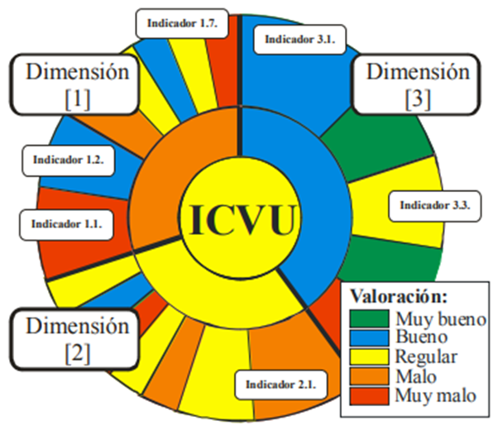
FUNDAMENTO TEÓRICO
MODELO DE CALIDAD DE VIDA URBANA
Notes:
Los indicadores parten de la idea que el espacio público no es un espacio neutro, establece jerarquías y prioridades, beneficia determinados valores y anula otros

Slide 8
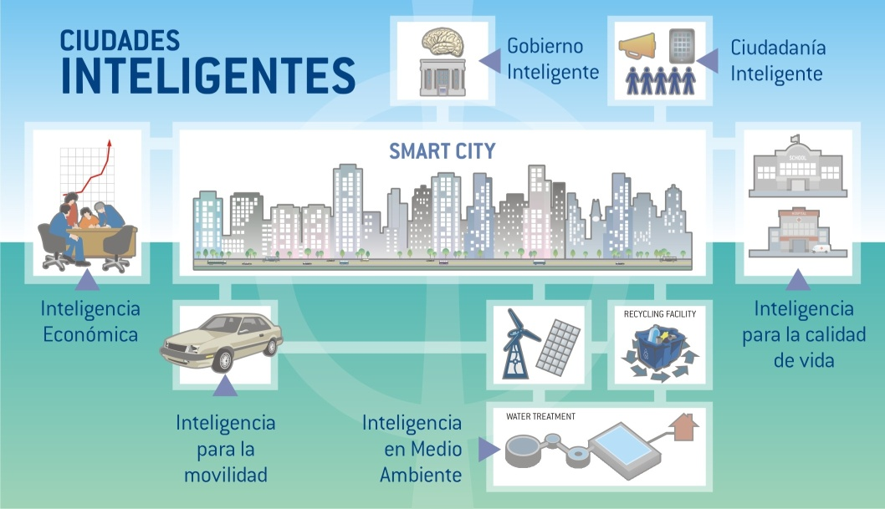
FUNDAMENTO TEÓRICO
Smart Grids: redes inteligentes interconectadas.
Smart Metering: medición inteligente de los datos de gasto energético.
Smart Buildings: edificios como modelo de eficiencia.
Smart Sensors: los sensores inteligentes y medidas TIC
eMobility: implantación de movilidad eléctrica.
Smart Citizen: ciudadanía como parte fundamental de la ciudad.

Slide 9
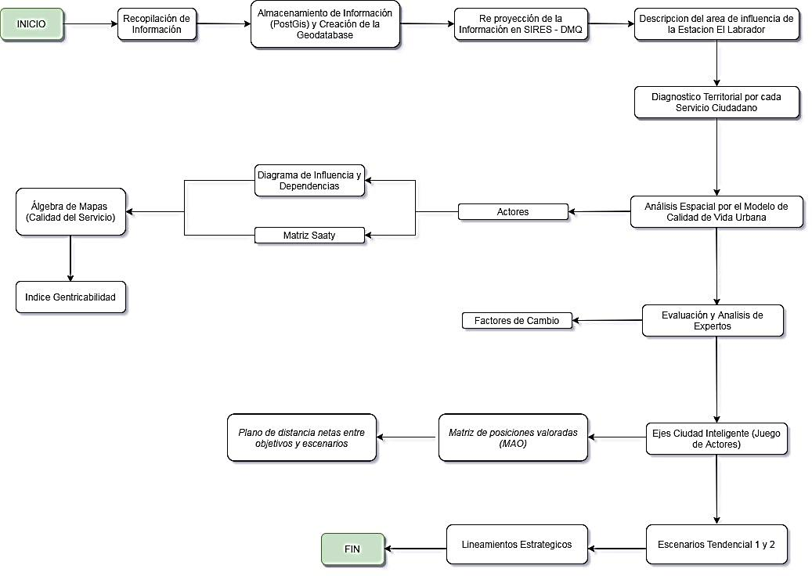
METODOLOGÍA
Etapa Estandarización
Etapa Análisis Geoespacial
Etapa Evaluación Multicriterio
Etapa Juego de Actores

Slide 10
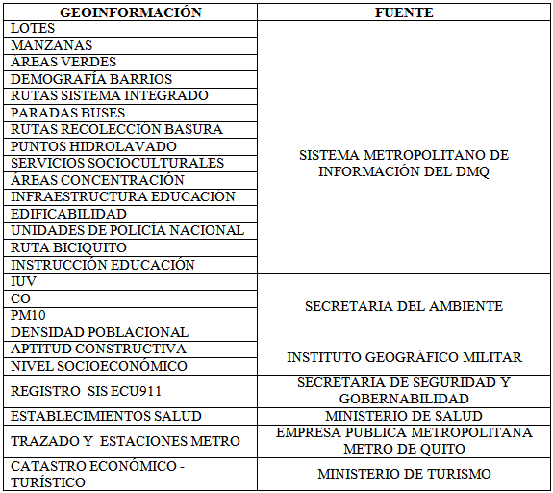
Recopilación y almacenamiento de la información

Slide 11
Clasificación Información ICVU
METODOLOGÍA

Slide 12
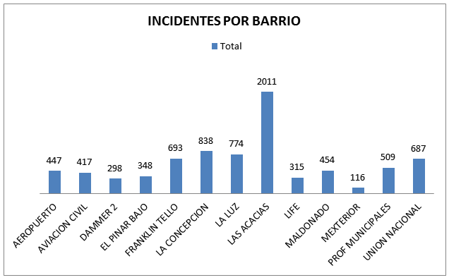
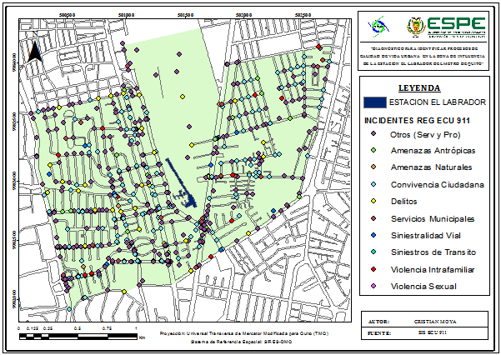
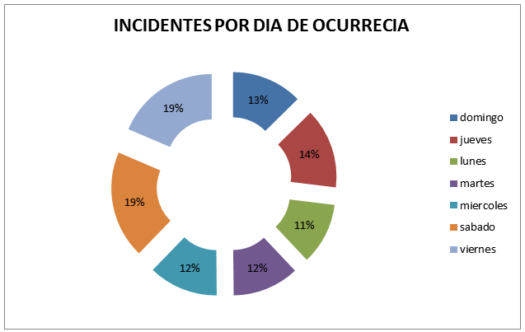
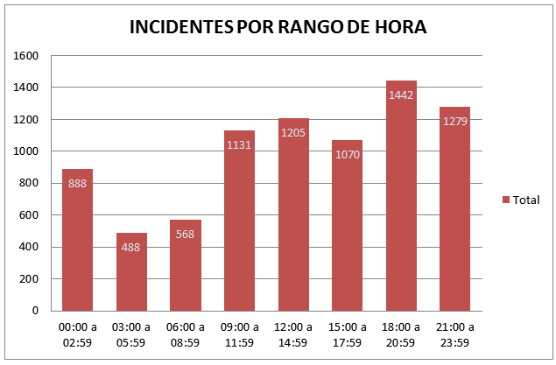
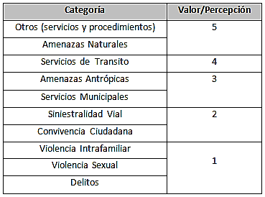
Servicios de seguridad ciudadana
DIAGNOSTICO TERRITORIAL
METODOLOGÍA

Slide 13
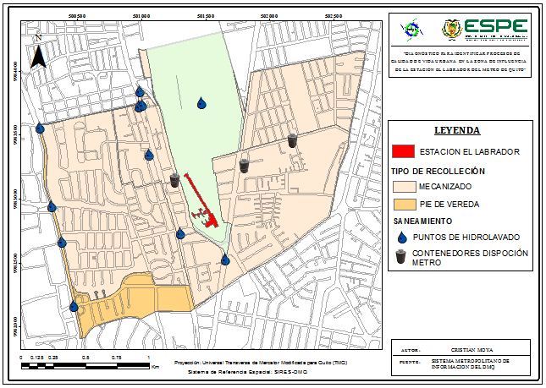
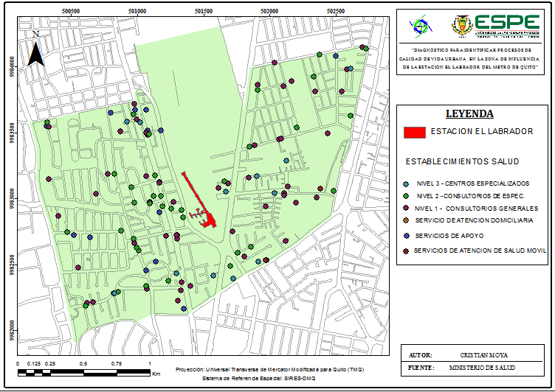
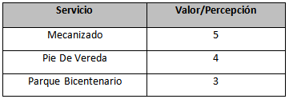
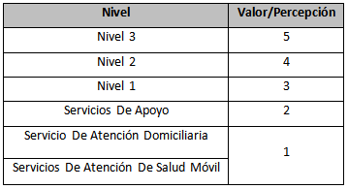
Servicios Recolección de Basura y Salud
DIAGNOSTICO TERRITORIAL
METODOLOGÍA

Slide 14
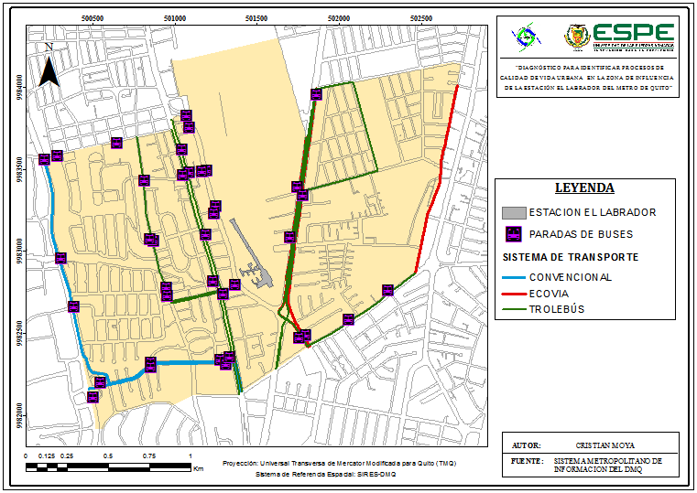
Servicios Transporte Público
DIAGNOSTICO TERRITORIAL
CATEGORIAS
Sistema de corredores troncales (BTR)
Sistema de alimentadores y buses convencionales (42 paradas de buses)
METODOLOGÍA

Slide 15
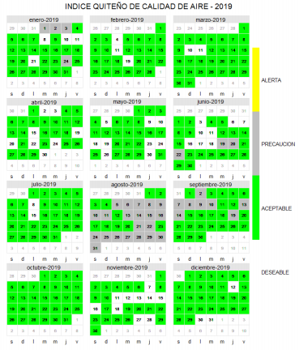
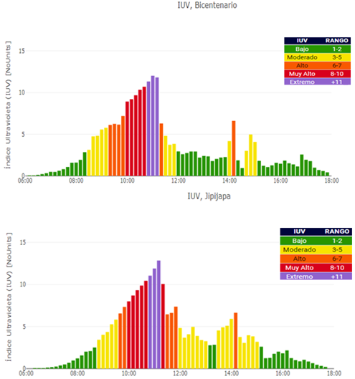
Servicios Ambientales
DIAGNOSTICO TERRITORIAL
Índice Calidad del Aire (IQCA):
12% Deseable
78% Aceptable
10% Precaución
Monóxido de Carbono (CO):
Condiciones Deseable
Material Particulado (PM10):
Condiciones
Aceptables
Índice Ultravioleta (IUV):
Condición
Alto
METODOLOGÍA

Slide 16
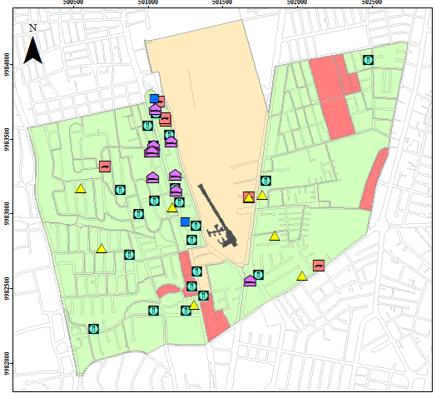
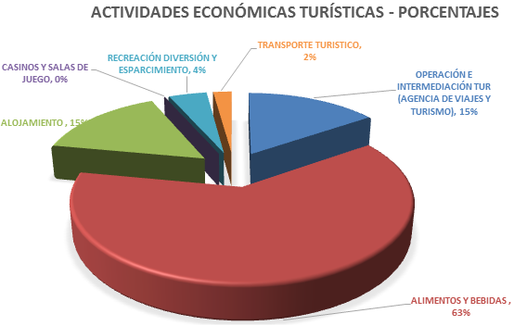
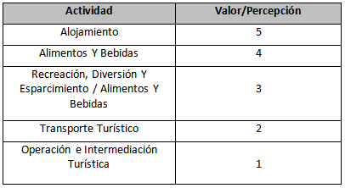
Servicios económicos turísticos
DIAGNOSTICO TERRITORIAL
Establecimientos 4.777 distribuidos en un 90% en zonas urbanas y en un 10% en zonas rurales del DMQ
METODOLOGÍA

Slide 17
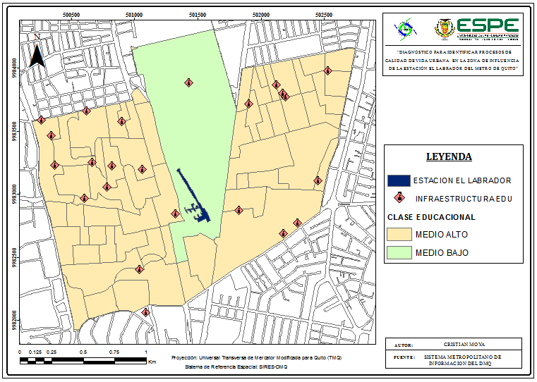
Servicios de educación
DIAGNOSTICO TERRITORIAL
INSTITUCIONES EDUCATIVAS
2.235 instituciones educativas (60% son particulares y 40% públicas) en el DMQ
23 unidades educativas
METODOLOGÍA

Slide 18
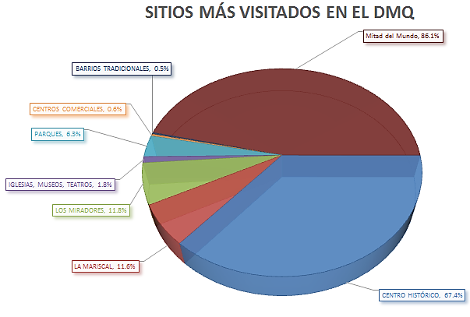
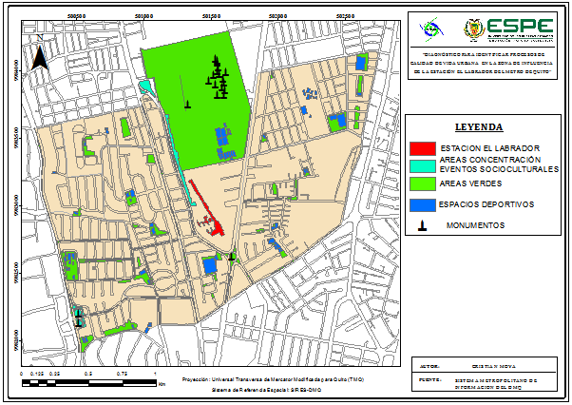
Servicios Culturales
DIAGNOSTICO TERRITORIAL
AREAS CULTURALES
7 grandes áreas de concentración con 1 boulevard y 6 plazas
25 monumentos simbólicos
80 espacios deportivos
21 áreas verdes con el parque Bicentenario
METODOLOGÍA

Slide 19
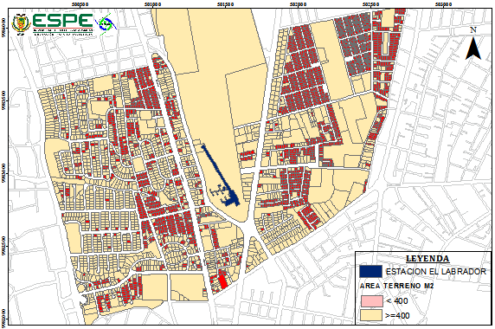
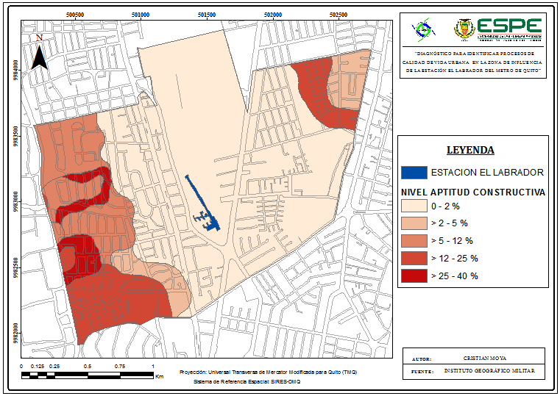
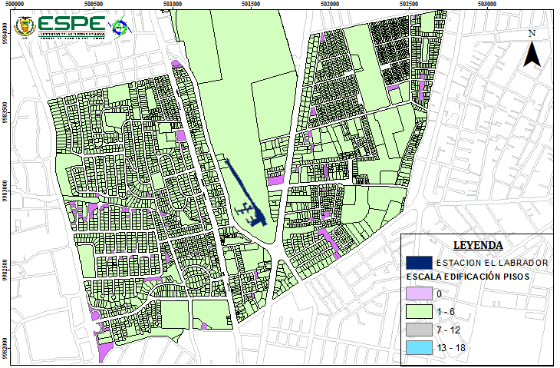
Servicios de Gestión y Desarrollo Territorial
DIAGNOSTICO TERRITORIAL
La edificaciones podrán incrementar su altura hasta un máximo de 18 pisos siempre que la superficie del lote sea mayor o igual a 400 m2. (1297 lotes)
La escala para edificaciones por altura se clasificaran en pequeña, mediana, grande y extra grande mayores a 19 pisos.
STHV 019: sin perjuicio que el lote se localice en el área de influencia del sistema de transporte Metro o BRT
METODOLOGÍA

Slide 20
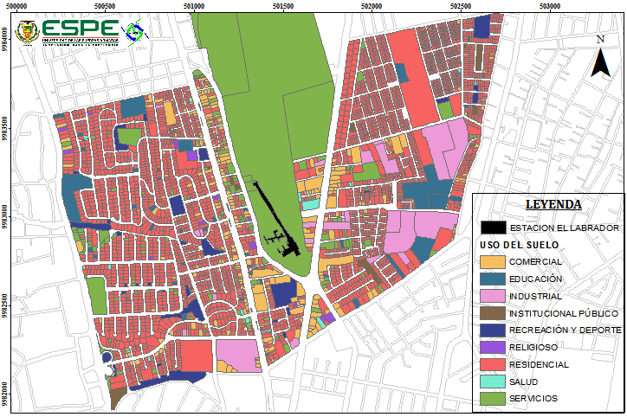
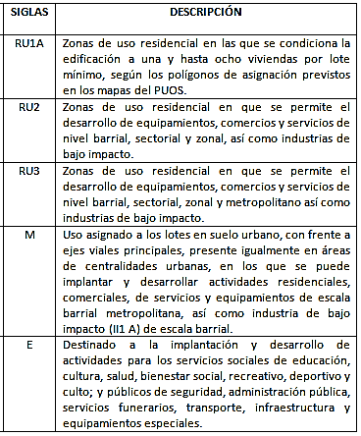
Servicios de Gestión y Desarrollo Territorial
DIAGNOSTICO TERRITORIAL
METODOLOGÍA
Equipamientos sociales y públicos (implementación de servicios de educación, cultura, salud, recreativo)
Uso residencial que permiten el desarrollo de comercios y servicios que tiene un gran componente comercial, es decir, son de uso mixto

Slide 21
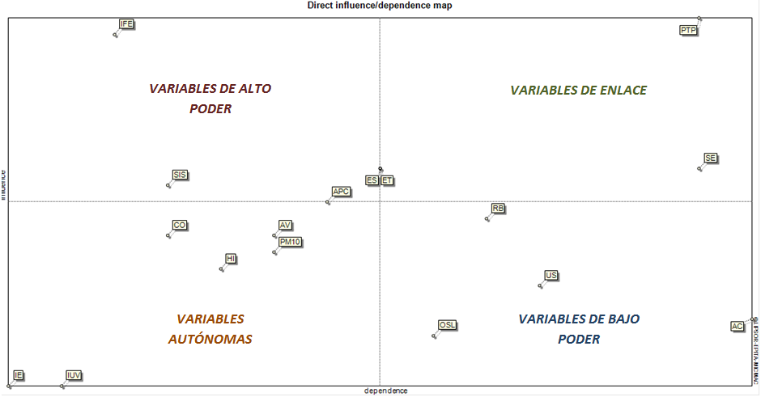
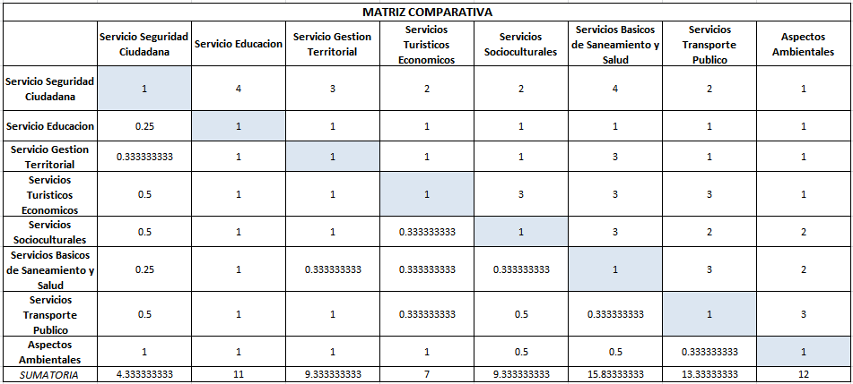
Matriz de Impactos Cruzados y Matriz Saaty
Evaluación Multiactor y Análisis de Expertos
METODOLOGÍA
Variables de alto poder (SIS, IFE, APC, ES),
Variable de enlace (PTP, SE, ET),
Variables autónomas (IUV, IE, HI, CO, AV, PM10)
Variables de bajo poder (OSL, US, AC, RB) para la toma de decisiones.
Ponderación de 1 a 5 de cada servicio, donde 1 igual importancia que y 5 extremadamente importante que.

Slide 22
Algebra de mapas
$$IVS = \sum_{i=1}^{3}{Ni}=\sum_{n1}^{n3}{N1+N2+N3}=\sum_{ }^{ }{SSC+SGT+SE}$$
SERVICIO | CALF. PESO
Servicio Seguridad Ciudadana (SSC) | 0.23
Servicio Educación (SE) | 0.09
Servicio Gestión Territorial (STE) | 0.11
Servicios Turísticos Económicos (STE) | 0.16
Servicios Socioculturales (SSC) | 0.12
Servicios de Recolección de Basura y Salud (SRBS) | 0.09
Servicios Transporte Publico (STP) | 0.10
Aspectos Ambientales (AA) | 0.10
$$ICSC = \sum_{i=1}^{2}{Ni}=\sum_{n1}^{n2}{N4+N5}=\sum_{ }^{ }{STE+SSC}$$
$$IBL = \sum_{i=1}^{3}{Ni}=\sum_{n1}^{n3}{N6+N7+N8}=\sum_{ }^{ }{SRBS+STP+AA}$$
$${Calidad del servicio}_{n}={Calificación del servicio}_{n}∗{área de cobertura}_{n}∗{percepción del usuario}_{n}$$
METODOLOGÍA
380.876162 ha
Clasificación y Reclasificación

Slide 23
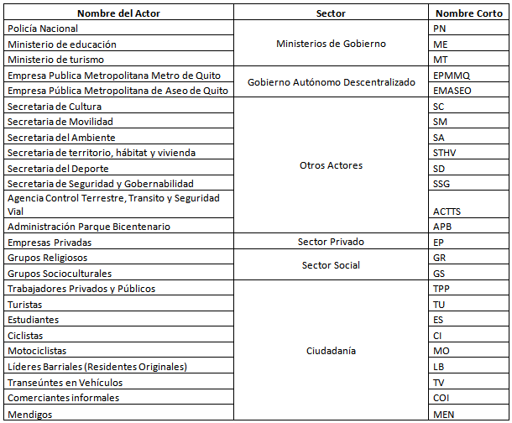
Fase Actores
Juego de actores
METODOLOGÍA
Personas, grupos, instituciones y organizaciones sociales relevantes y relacionadas a proyecto

Slide 24
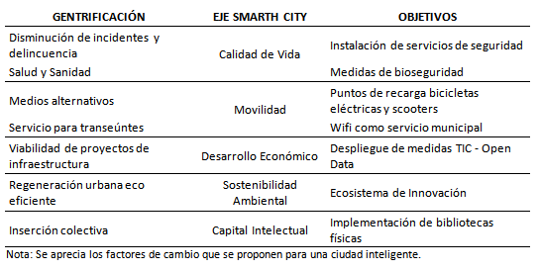
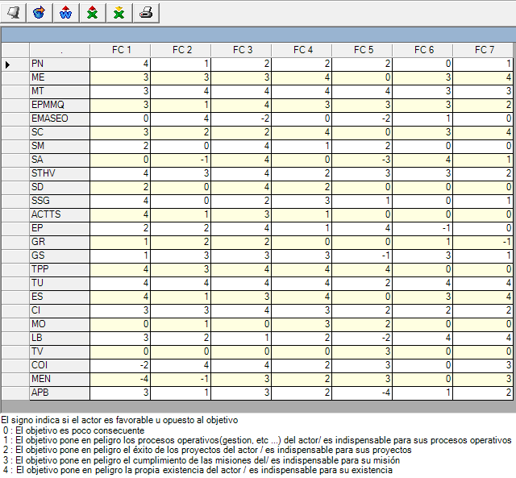
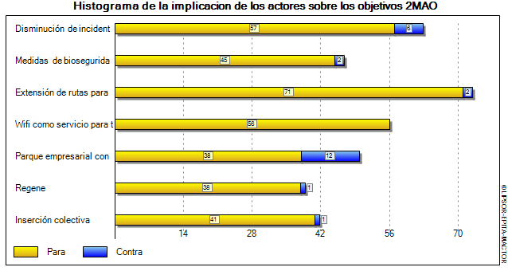
Fase Factores de Cambio
Juego de Actores
Matriz de Alianzas, Conflictos, Tácticas, Objetivos y Recomendaciones (MACTOR)
METODOLOGÍA

Slide 25
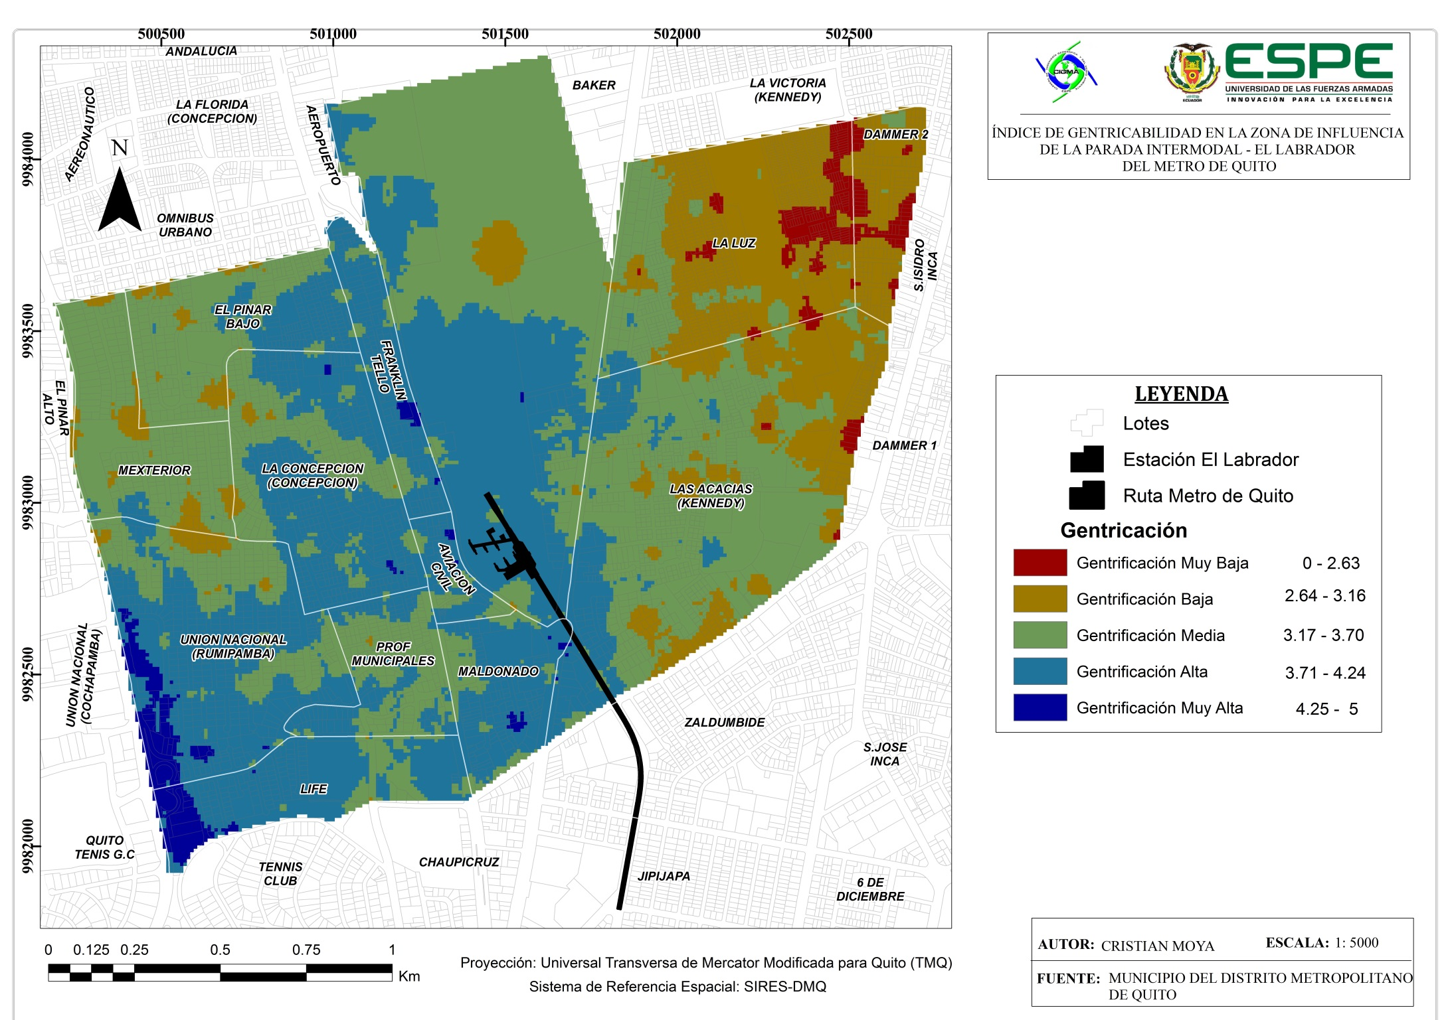
resultados

Slide 26
Índice Gentricabilidad
resultados
VALOR DEL ÍNDICE
Estigmatización
DAMMER 2.81
LA LUZ 3.01
Especulación
LAS ACACIAS 3.37
MEXTERIOR 3.37
EL PINAR BAJO 3.52
PARQUE BICENTENARIO 3.66
PROF. MUNICIPALES 3.67
Cambio de Residentes
AVIACION CIVIL 3.82
FRANKLIN TELLO 3.9
MALDONADO 3.88
LA CONCEPCIÓN 3.76
UNION NACIONAL 3.83
LIFE 3.96

Slide 27
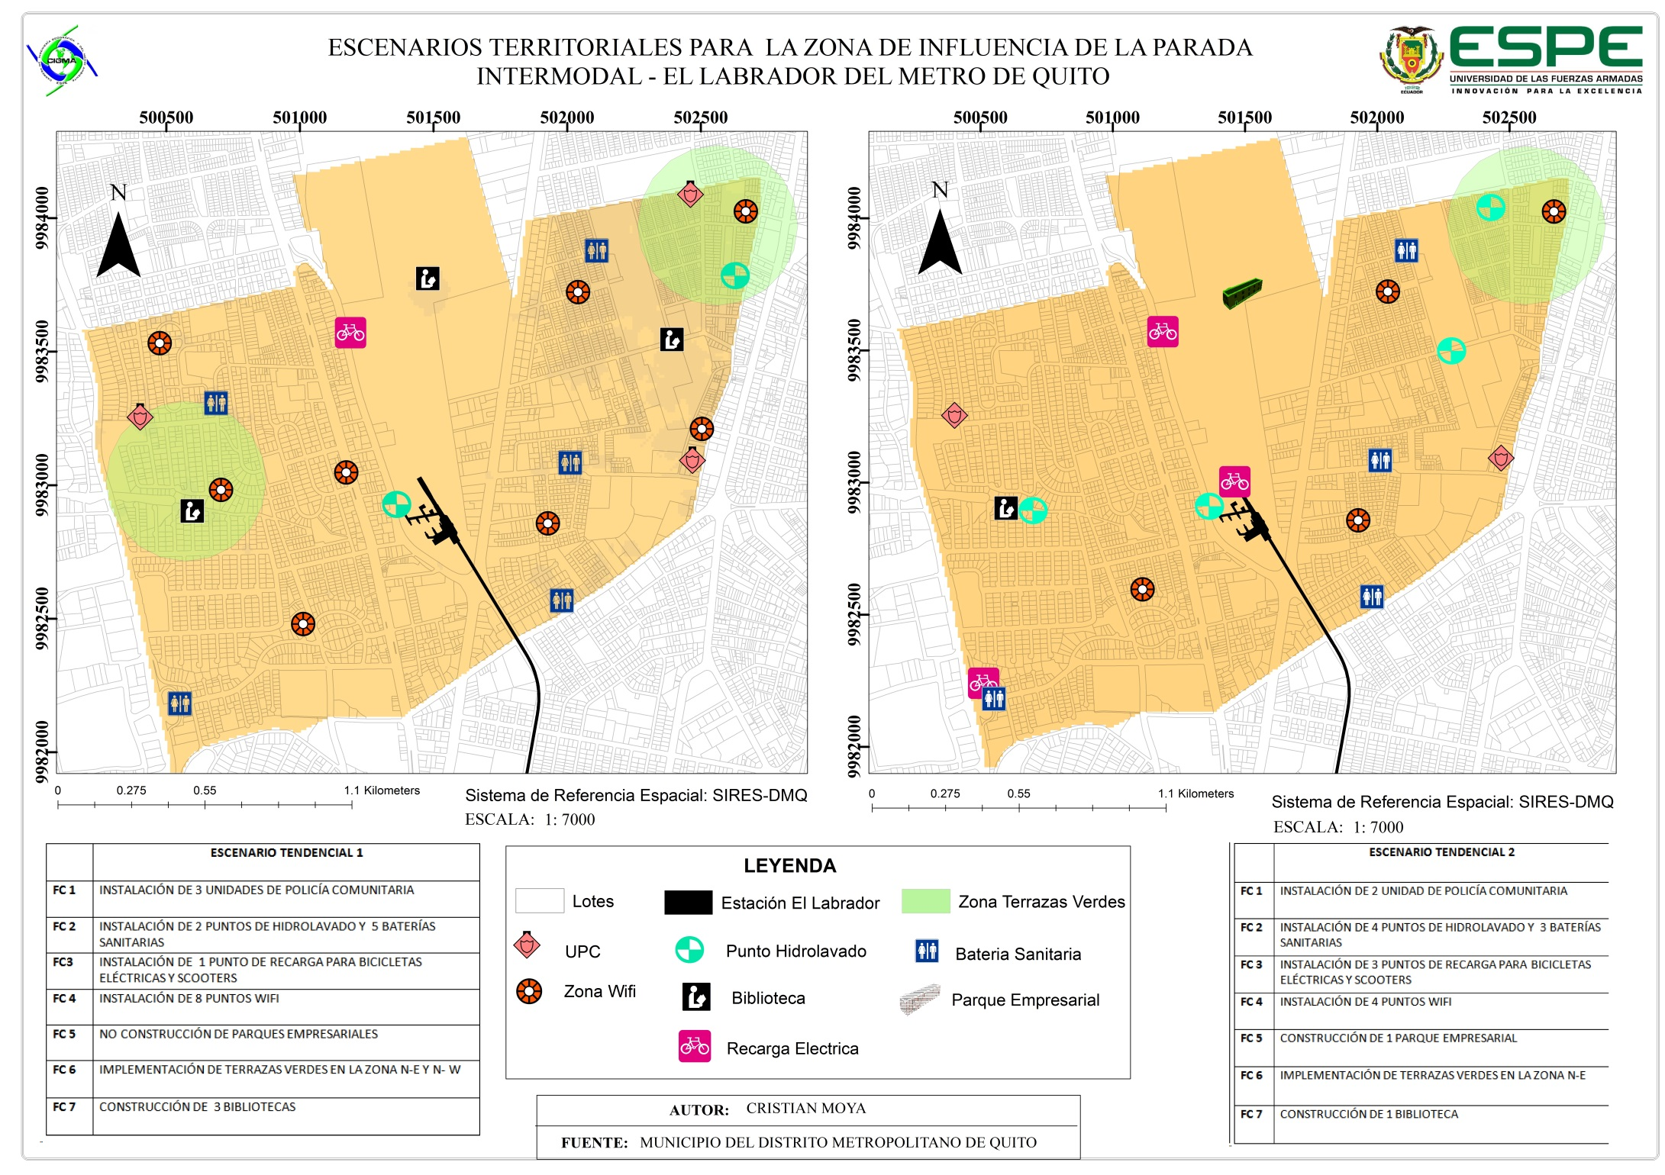
resultados

Slide 28
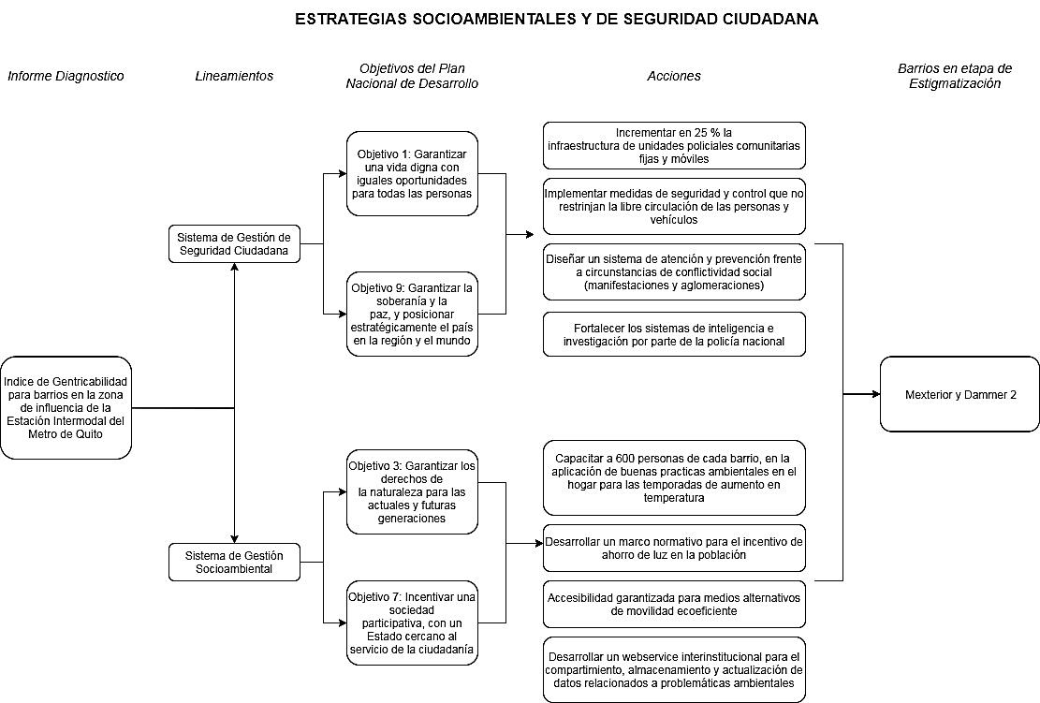
Estrategias de Seguridad Ciudadana y Socioambientales
resultados
Dammer 2 y La Luz

Slide 29
conclusiones
Debido a la gran cantidad de información espacial obtenida por cada institución que se manejó en el proyecto, se considera que el uso de base de datos PostgreSQL con PostGis optimizó y facilitó los procesos de análisis geoespacial, sin la necesidad de tener una red compartida que es muy común.
A partir del estudio realizado, es evidente que los barrios Dammer 2 y la Luz se encuentran en una etapa de Estigmatización, los barrios Las Acacias, El Pinar Bajo, Mexterior, Profesores Municipales en una etapa de Aumento de Especulación y los barrios Aviación Civil, Franklin Tello, Maldonado, La Concepción, Unión Nacional, Life en una etapa de Cambio de Residentes, como caso especial el Parque Bicentenario (Ex Aeropuerto) se encuentra en una etapa de Aumento de Especulación, debido a los grandes espacios vacíos que dispone como por ejemplo la ex pista de aterrizaje.
El modelo de calidad de vida urbana constituye una herramienta eficaz para tener una visión integral de la ciudad, en razón que permite ordenar la estrategia competitiva multidisciplinar, para el estudio realizado valida la puesta en marcha del proyecto Metro de Quito, así como, contribuye en la generación de propuestas de mejoramiento de los barrios para el desarrollo productivo de la ciudadanía.

Slide 30
conclusiones
Los métodos de análisis multiactor MIC MAC y MACTOR destacan la construcción de escenarios, de acuerdo a cada factor de cambio y percepción de actores en temáticas de calidad de vida, movilidad, desarrollo económico, seguridad, sostenibilidad ambiental y capital intelectual establecido por las ciudades inteligentes, a partir de ello se precisa primordialmente la implementación de UPC, puntos de hidrolavado, baterías sanitarias y puntos de recarga ecológica para bicicletas eléctricas y scooters en el área del proyecto.
Es preciso, implementar las medidas de seguridad y control ambiental en los barrios Dammer 2 y La Luz, con el fin de precautelar a la ciudadanía a que se exponga a un declive en el comercio y turismo, una vez iniciada las operaciones del Metro de Quito.

Slide 31
Recomendaciones
Se recomienda el uso de PostgreSQL + PostGis para la facilidad de administración en el manejo de grandes cantidades de información.
Se recomienda a las autoridades competentes, utilizar la metodología propuesta en el estudio y ampliar la investigación a los demás barrios que se sitúan en las parroquias La Concepción y Rumipamba para obtener un mayor diagnóstico de procesos de Gentrificación que suceden en el DMQ, en consecuencia tener una mayor demanda de proyectos privados o públicos, así como, la conexión y cooperación ciudadana.
Dentro de la dimensión de servicios ambientales, sería recomendable tomar en cuenta la variable ruido para un mejor modelo, además la implementación de nuevas estaciones remotas (solmáforos) para el control de monitoreo UV por parte de la institución competente. De igual manera en la dimensión socioeconómica, se recomienda utilizar la información actualizada por parte del censo de población y vivienda 2020 que por motivos de la pandemia no ha sido realizado, Por otra parte, en la dimensión del servicio de Seguridad Ciudadana se tomó la información del año 2019, debido a que los datos obtenidos para el 2020 se consideraron anómalos por la emergencia sanitaria y no reflejaba en esta variable la situación en general, es por tanto que se recomienda utilizar información actualizada una vez superada la pandemia.

Slide 32
Recomendaciones
Es preciso implementar más proyectos enfocados a los ejes para ciudades inteligentes que tienen una gran coyuntura y oportunidades tanto económicas como productivas, aún más importante en zonas continuas a las estaciones del Metro de Quito.
Para realizar un análisis un análisis multiactor y de expertos optimo es recomendable integrar la participación ciudadana mediante encuestas o ya sea implementando el webservice interinstitucional propuesto en los lineamientos estratégicos.

Slide 34
DEPARTAMENTO DE CIENCIAS DE LA TIERRA Y LA CONSTRUCCIÓN
CARRERA DE INGENIERÍA GEOGRÁFICA Y DEL MEDIO AMBIENTE
“Diagnóstico para identificar procesos de Gentrificación mediante el Modelo de Calidad de Vida Urbana en la zona de influencia de la Estación El Labrador del Metro de Quito”
Autor:
Cristian Paul Moya Chávez
Director de Carrera:
Ing. Alexander Robayo Nieto, MSc.
Director del Proyecto:
Ph. D. (c) Rodolfo Salazar Martínez
Docente Evaluador:
Ing. Ginella Jácome Loor, MSc.
Secretaria Académica UAR:
Ab. Michelle Benavides Guzmán

